Slide 1
Посёлок Красная Верхнетоемский муниципальный округ
Проект «Пожарам – заслон!»- ремонт здания конторы лесопункта под пожарное ДЕПО.

Slide 2
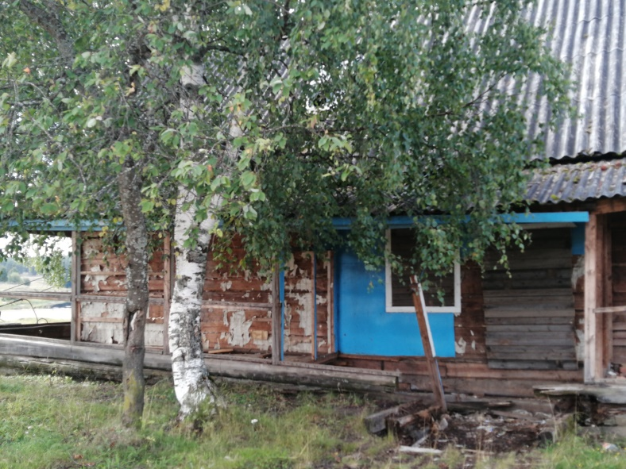
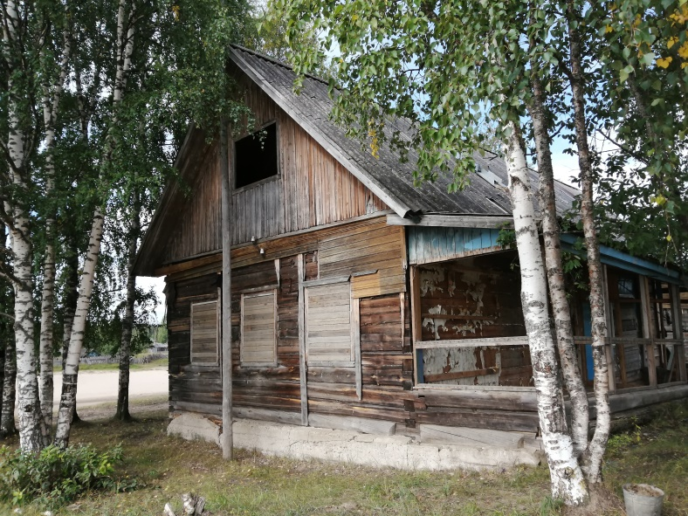
Здание конторы бывшего Илешского лесопункта, в деревянном исполнении.

Slide 3
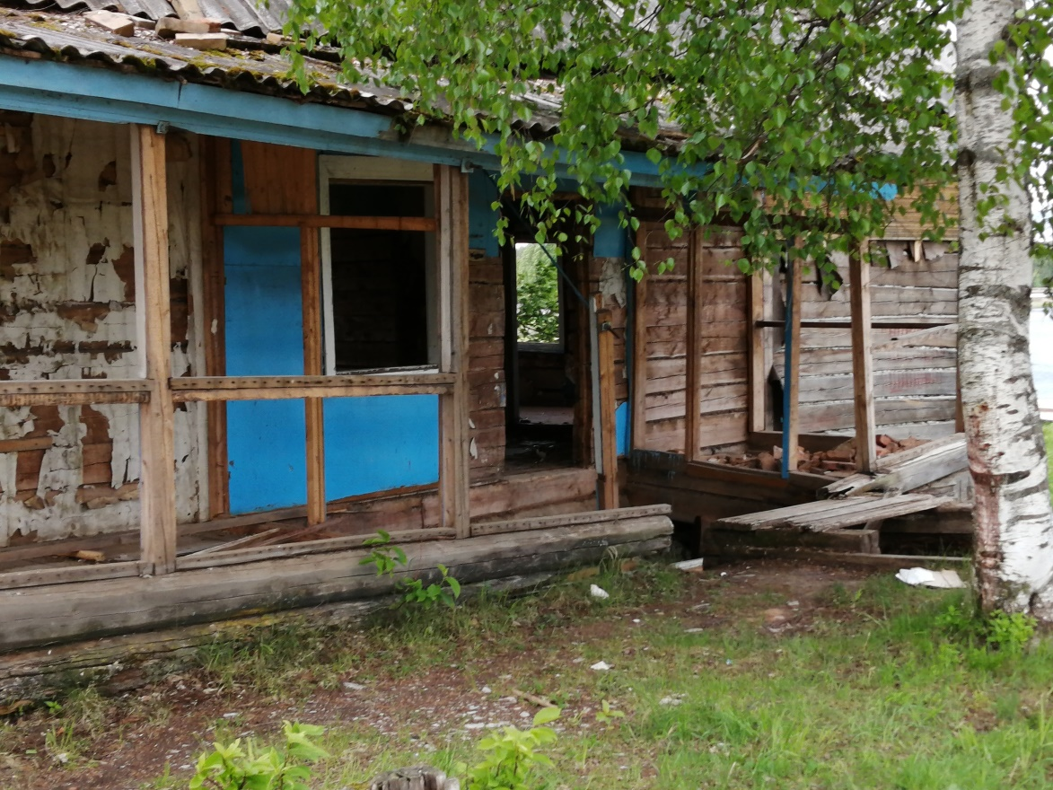
После ликвидации лесопункта здание не эксплуатировалось, что привело к значительным разрушениям.

Slide 4

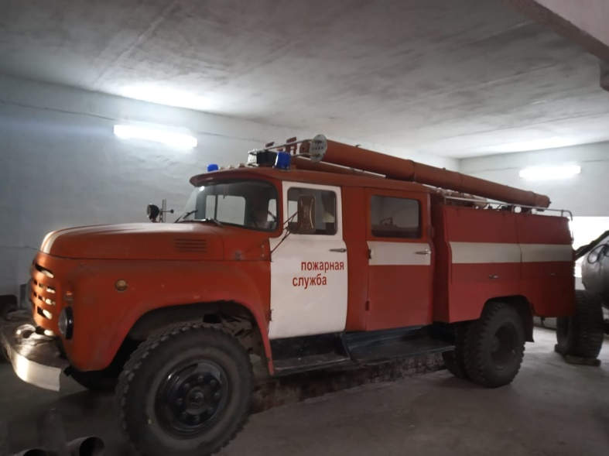
В 2023 году в посёлке Красная создана добровольная пожарная дружина, имеется пожарный автомобиль.

Slide 5
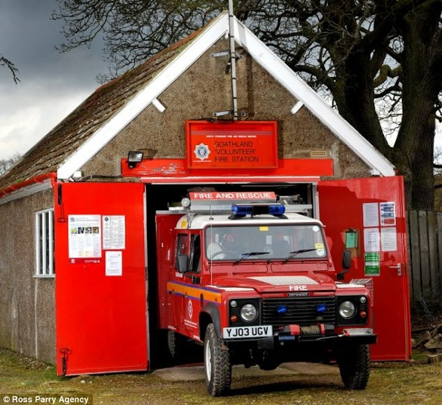
На сходе жители поддержали проект «Пожарам – заслон», ремонт здания под пожарное ДЕПО.

Slide 6
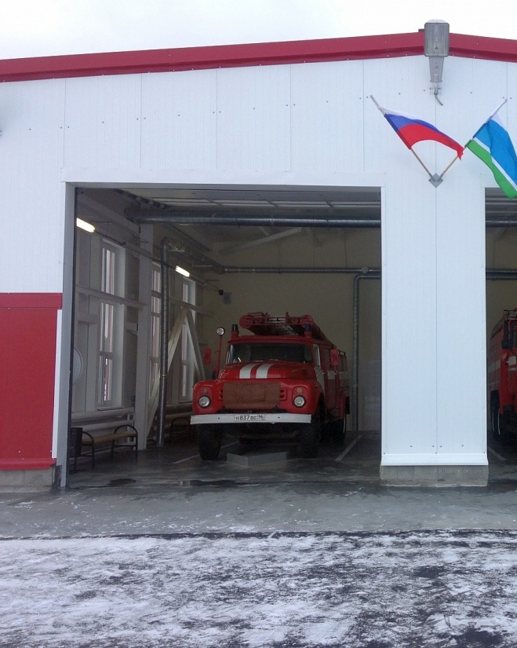
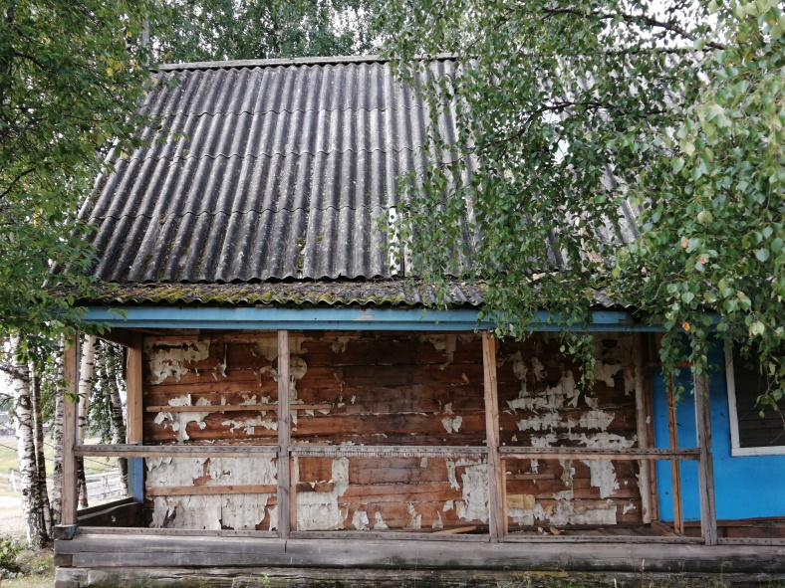
Мероприятия в рамках проекта «Пожарам – заслон!»
было
будет

Slide 7
Общая стоимость проекта 1 500 000 рублей
Средства областного бюджета- 1 050 000 рублей
Средства местного бюджета- 75 000 рублей
Сведения о трудовом и имущественном участии - 375 000 рублей
Всего 1 500 000 рублей

Slide 8

Пожарное ДЕПО будет гарантией своевременного оказания помощи в тушении пожара в Красной и Коде.

